Slide 1





Slide 2



Slide 3



Slide 4




Slide 5



Slide 6



Slide 7





Slide 8





Slide 9





Slide 10






Slide 11





Slide 12






Slide 13






Slide 14




Slide 15





Slide 16

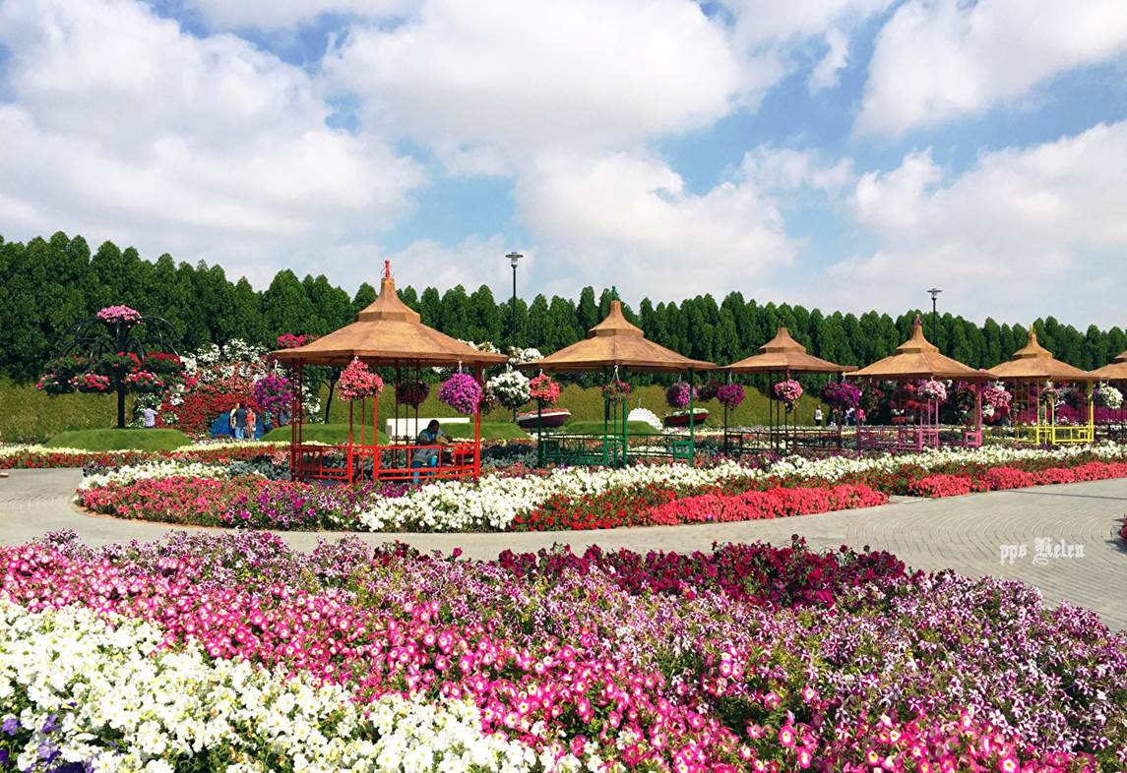




Slide 17




Slide 18






Slide 19







¿Te ha gustado?
Puedes ver más entrando
Aquí
Además puedes recibir powerpoints en tu correo electrónico suscribiéndote aquí:

